Slide 1
Презентация компании « Росса- пром»
2021 год.

Slide 2
Производственно-торговое предприятие ООО «Росса-пром». Группа предприятий «Росса» осуществляла свою деятельность в области научных исследований и производства ТБХ. За 50-летний период было создано около 600 разработок, их них более 250 были признаны изобретениями. В 70-80х годах научным коллективом созданы самые известные бренды: Пемоксоль, Санита, Пемолюкс, Санфор, Белизна, Крот. Предприятие ООО «Росса-пром» работает на рынке товаров бытовой химии с 2005 года. Имеет свои производственные площади, на которых располагаются цеха по производству и выпуску товаров бытовой химии, а так же химической продукции промышленного назначения. Состав оборудования: Две равные по производительности малотоннажные линии по гомогенизации* и розливу, кислотной и щелочно-содержащей продукции. Частично автоматизированная линия розлива и упаковки товаров бытовой химии в ассортименте, общей производительностью: 6 млн. литров в год. Линия по производству влажной салфетки: производительностью 5 млн. штук в год.

Slide 3
Пермский край, город Пермь, Кировский район, улица Щигровская 18А
Здания общей площадью (1747,4) кв. м. (далее – Объект), в том числе: 2-этажный кирпичный пристрой бытового корпуса. Площадь 317,8 м2; 1-этажное кирпичное здание производственного корпуса, с четырьмя кирпичными теплыми пристроями, с пристроем цеха фасовки с морозильной камерой, с пристроем для компьютеров; Площадь 1 279,0 м2, два склада, два навеса. 1-этажный кирпичный гараж на три бокса, площадь 150,6 м2; Земельный участок из земель населенных пунктов с кадастровым N 59:01:1713062:2, под одноэтажное кирпичное здание производственного корпуса с четырьмя кирпичными теплыми пристроями с пристроем цеха расформовки с морозильной камерой с пристроем для компьютеров, навеса, кирпичный пристрой административно бытового корпуса, расположенный по адресу: в границах, указанных в кадастровой карте (плане) земельного участка, общей площадью 6091,88 квадратных метров.

Slide 4
Коммерческие показатели
Общие показатели 2018/2020
Отгрузка в руб. по каналам сбыта
 | 2018 | 2019 | 2020
сети | 10 756 336 ₽ | 6 515 318 ₽ | 13 884 248 ₽
опт и розница (химпром/ нефтянники) | 19 923 391 ₽ | 26 739 314 ₽ | 39 368 626 ₽
дистрибуторы | 3 812 938 ₽ | 3 637 653 ₽ | 3 263 181 ₽
прочие (не вошедшие в опт и поставщики и подрядчики) | 23 868 027 ₽ | 3 669 014 ₽ | 2 408 347 ₽
ИТОГО | 58 360 692 ₽ | 40 561 299 ₽ | 58 924 403 ₽

Slide 5
Каналы сбыта.
Дистрибуторы
Смелов
Фуд Трейд
Сети
Семья
Лион
Опт /промышленное производство
Волков
Самсон
Бытхим
Дорстройсервис
Магнит
Лента
Светофор
Доброцен
Химпром
Химтрейд
Бонус трейд
Стронг

Slide 6
Дистрибуция
Продукция участвует в тендерах предприятий России
Продукция широко представлена в Пермском крае , Удмуртии, Башкирии, Тюменской области, Кировской области , в Уральском округе.
Товар представлен в сетях, рознице, опте.
В 2021 производство СТМ для ТС Семья
Дистрибция в розничные точки идет через дистрибуторов.
Торговые сети отгружаются напрямую.

Slide 7
Продукция
Продукция « Росса-пром» прошла Государственную регистрацию, внесена в Реестр свидетельства о гос. регистрации и разрешена для производства, реализации и использования.
Продукция выпускается в термоусадочной плёнке , объёмом 500 гр/750 гр/1000гр
Ассортимент включает в себя :
Чистящие пасты и порошки
Гипохлоритные средства
Кислотосодержащие средства
Свидетельства выданы на основании протоколов исследований

Slide 8
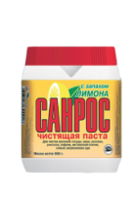
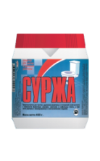
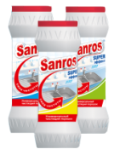
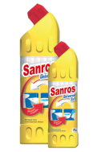
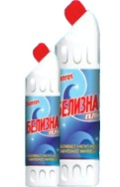
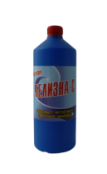
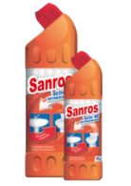
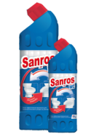
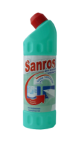
Продукция предприятия
Чистящие пасты/порошки
Средства на основе гипохлорита натрия
Кислотные средства

Slide 9
Антисептик
В 2020 был выпущен новый продукт
Антисептическое средство для обработки и дезинфекции рук, поверхностей и.т.д. с изопропиловым спиртом
«Sanros Express» 500 мл/5000 мл

Slide 10
Динамика продаж по брендам.
бренды ( в рублях) | 2018 | 2019 | 2020
Санрос | 23 613 439 ₽ | 10 426 591 ₽ | 14 252 036 ₽
Агат | 577 477 ₽ | 540 835 ₽ | 442 733 ₽
Белизна | 16 157 580 ₽ | 7 190 005 ₽ | 10 897 966 ₽
Крот | 2 416 906 ₽ | 2 839 229 ₽ | 2 810 702 ₽
Суржа | 681 785 ₽ | 537 674 ₽ | 439 135 ₽
Средство дезинфицирующее "Sanros express" |  |  | 792 200 ₽
Салфетка | 2 017 500 ₽ | 1 400 580 ₽ | 1 079 800 ₽
Итого | 45 464 686 ₽ | 22 934 914 ₽ | 30 714 571 ₽
БРЕНДЫ

Slide 11
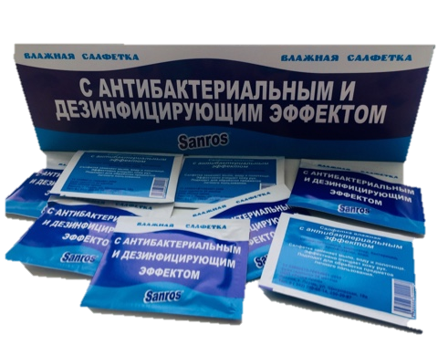
Производство салфетки
Влажные Салфетки с антибактериальным и дезинфицирующим эффектом в индивидуальной упаковке
Производство СТМ для сетей, изготовление с логотипом заказчика салфетки для кинотеатров, кафе и ресторанов.
Производительностью 5 млн. штук в год.

Slide 12
Финансовые показатели
год | Выручка | Чистая прибыль
2017 | 32624 | 1660
2018 | 49029 | 1402
2019 | 33942 | 264
В 2019 закрыты отгрузки в ТС Светофор
в 2020 отгрузки в ТС восстановлены.

Slide 13
Структура организации
Директор
Руководитель коммерческого отдела
Логист
Менеджер по продажам
Технический Директор
Главный технолог
Главный бухгалтер
Секретарь
Зав складом
Мерчендайзер
Лаборант химического анализа
Механик
Водитель
Слесарь - ремонтник
Слесарь - наладчик
грузчик
Бригадир производства
Укладчик - упаковщик

Slide 14
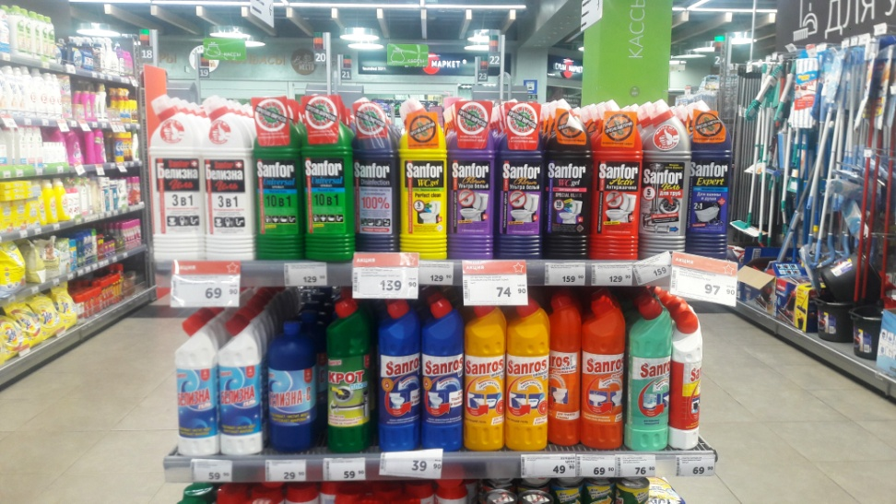
Преимущества и возможности
Наличие производственной площадки
Наличие торговой команды
Своя логистика ( транспорт в собственности)
Производство и сбыт химической продукции промышленного назначения
Участие в тендерах
Производство СТМ для сетей и дистрибуторов
Развитие продаж линейки автохимии под маркой «Дилен»
Имеется собственная лаборатория.

